Slide 1


Slide 2
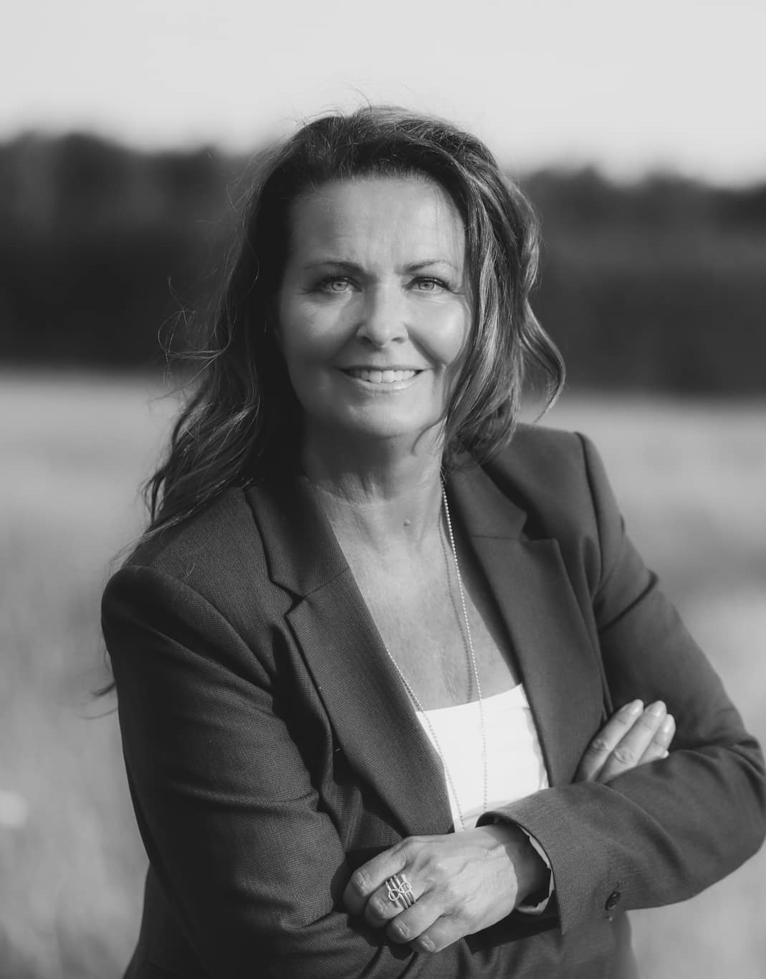
Vad är det som gör jobbet stressigt?
Susanne Hedenskog

Slide 3
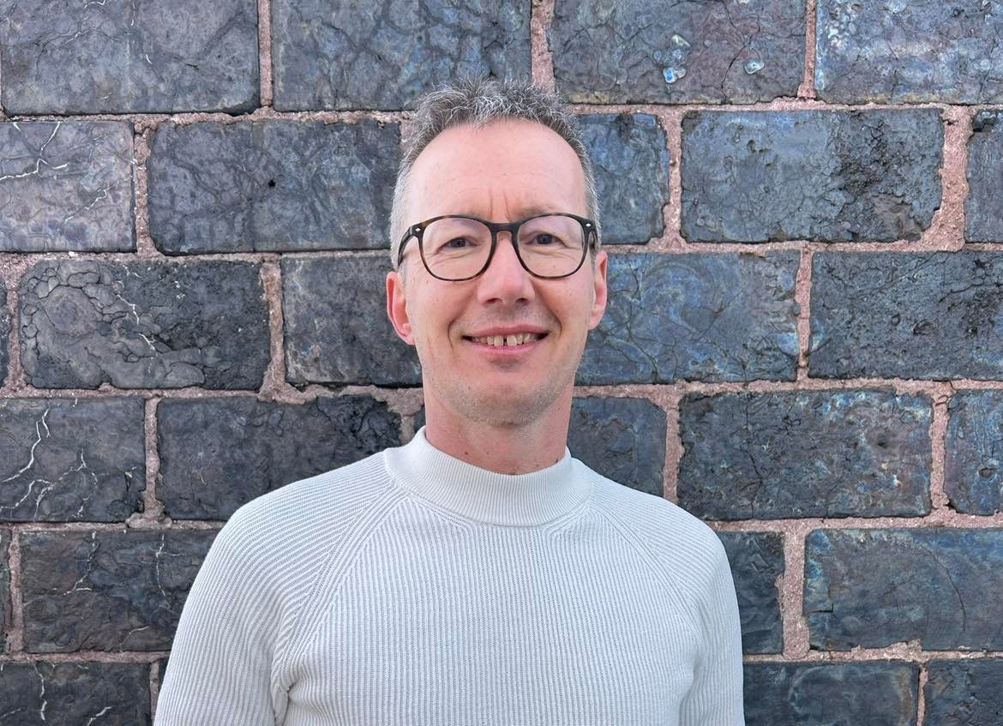
Medaljens baksida
Kicken, pressen och tystnaden
Mathias Wahlström

Slide 4

Tankar är som löven i höstbäcken
Mathias Wahlström

Slide 5
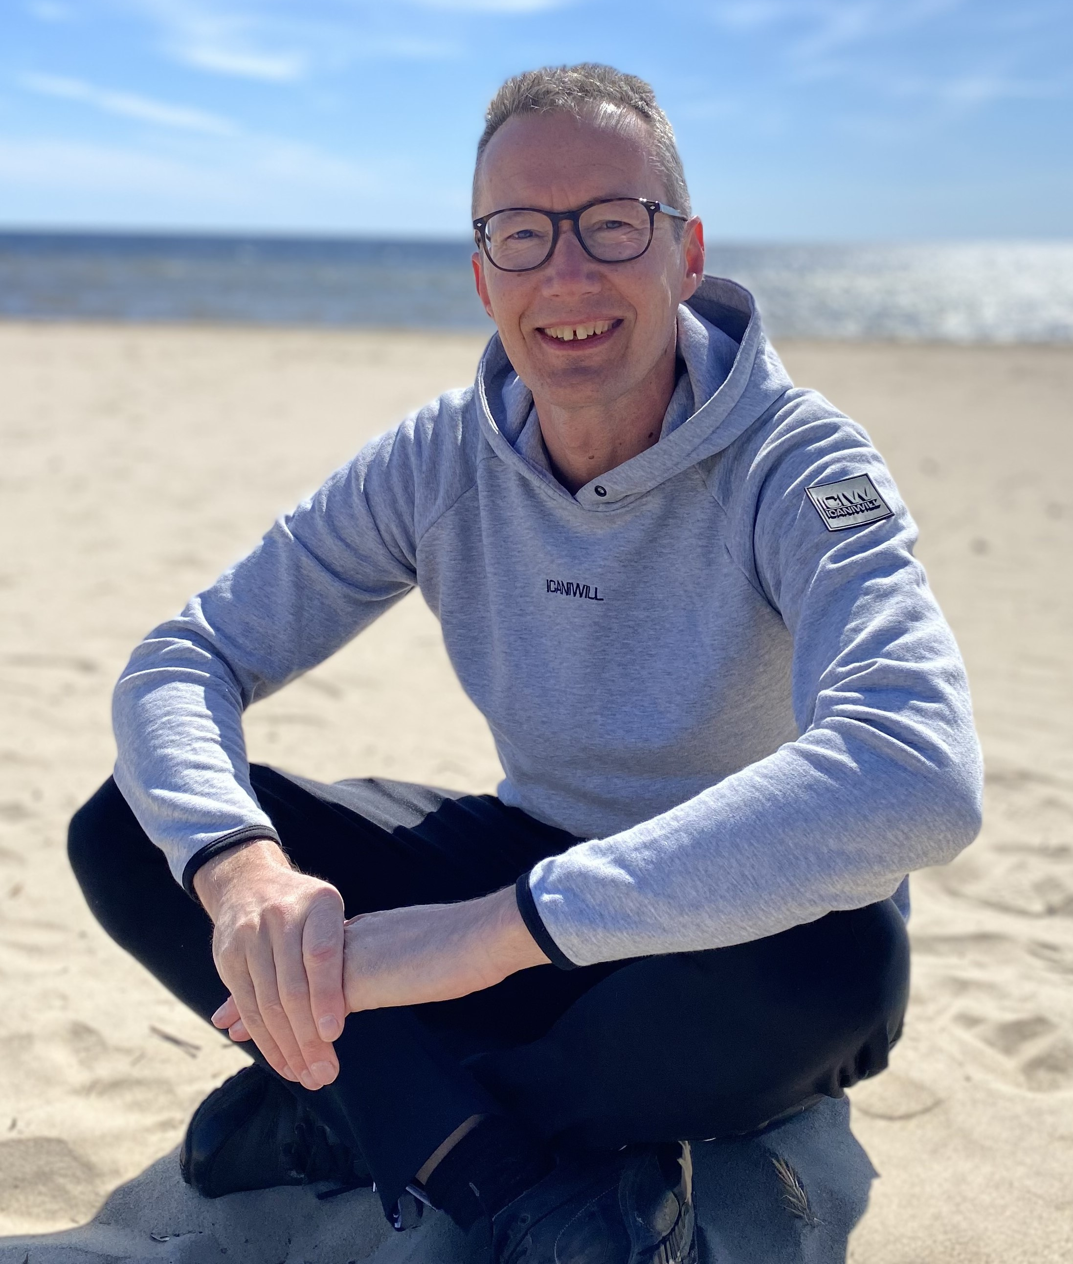
Tack!
Podd:
Coachpodden 1.0
Böcker:
Dina Superkrafter
Modig på riktigt
Kortlekar:
En starkare självkänsla
Mina Superkrafter
Kontaktuppgifter:
mathias@livsstilsforandrarna.nu
www.livsstilsforandrarna.nu
Lugn och ro dyker upp
när vi slutar leta.
Mathias Wahlström

